Slide 1
操作系统
闻立杰
清华大学软件学院

Slide 2
第二章 进程管理
1. 进程（Process）
2. 线程（Thread）
3. 进程间通信
4. 进程调度

Slide 3
2.1 进程（Process）
2.1.1 Why processes?
为了提高计算机系统中各种资源的利用率，
现代操作系统广泛采用多道程序技术(multi-
programming)，使多个程序同时在系统中存
在并运行。

Slide 4
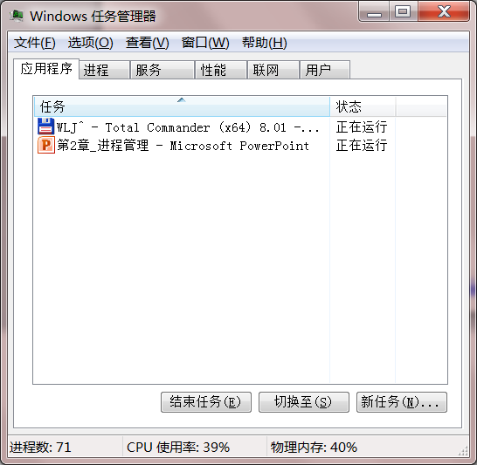
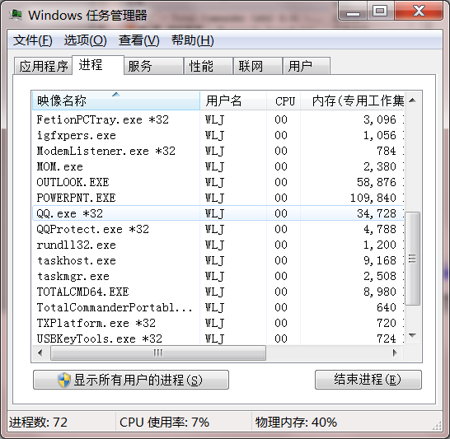
multi-programming

Slide 5
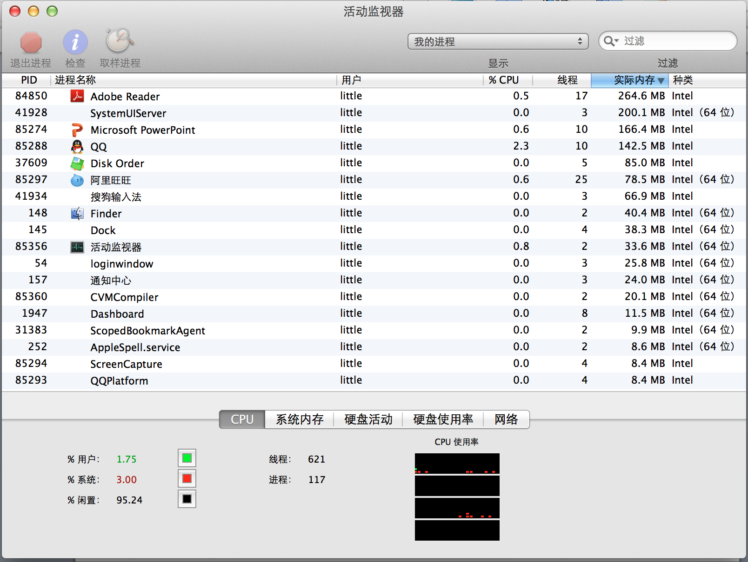

Slide 6
Why processes? (Cont.)
在多道程序系统中，各个程序之间是并发执
行的，共享系统资源。CPU需要在各个运行
的程序之间来回地切换，这样的话，要想描
述这些多道的并发过程就变得很困难。

Slide 7
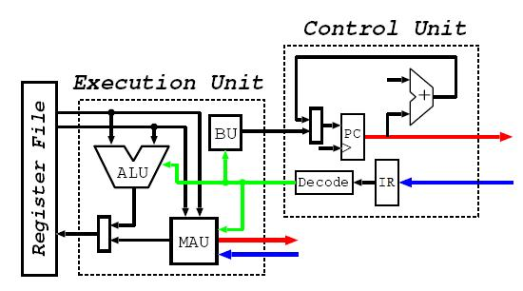
指令执行周期
Notes:
寄存器是中央处理器内的组成部份。寄存器是有限存贮容量的高速存贮部件，它们可用来暂存指令、数据和地址。在中央处理器的控制部件中，包含的寄存器有指令寄存器(IR)和程序计数器(PC)：指明程序中下一次要执行的指令地址的一种计数器。在中央处理器的算术及逻辑部件中，包含的寄存器有累加器(ACC)。
指令寄存器（IR ）用来保存当前正在执行的一条指令。当执行一条指令时，先把它从内存取到数据寄存器（DR）中，然后再传送至IR。指令划分为操作码和地址码字段，由二进制数字组成。为了执行任何给定的指令，必须对操作码进行测试，以便识别所要求的操作。 指令译码器就是做这项工作的。指令寄存器中操作码字段的输出就是指令译码器的输入。操作码一经译码后，即可向操作控制器发出具体操作的特定信号。
ALU：算数逻辑单元，实现算数加、减，加1、减1运算和逻辑与、或、非和传递
MAU：乘累加单元
总线部件（Bus Unit, BU）
总线部件BU由地址做存期和驱动器，总线控制，数据收发器，预取器和6B指令预取队列以及协处理器接口等组成，他是由CPU与系统之间的一个高速接口，其任务是使CPU一最高速率从外部取代码和读/写数据。

Slide 8
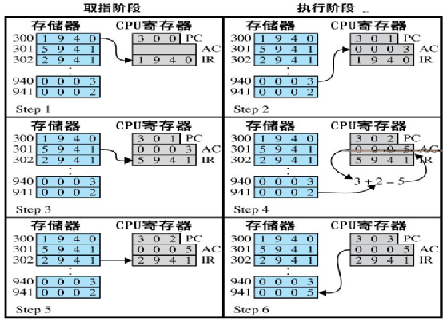
指令执行的两步：取指令(PC)、执行指令(IR)
IR中1940：1占用4位为操作码，940为指令地址 操作码1：从存储器中加载到AC 操作码2：把AC中的内容存储到存储器中 操作码5：从存储器中加到AC中

Slide 9

x86 CPU Registers
AH&AL=AX(accumulator)：累加寄存器，常用于运算;在乘除等指令中指定用来存放操作数。另外,所有的I/O指令都使用这一寄存器与外界设备传送数据。
BH&BL=BX(base)：基址寄存器，常用于地址索引
CH&CL=CX(count)：计数寄存器，常用于计数；常用于保存计算值，如在移位指令、循环(loop)和串处理指令中用作隐含的计数器.
DH&DL=DX(data)：数据寄存器，常用于数据传递。
(2) 段寄存器(Segment Register)
为了运用所有的内存空间，8086设定了四个段寄存器，专门用来保存段地址：
CS（Code Segment）：代码段寄存器
DS（Data Segment）：数据段寄存器
SS（Stack Segment）：堆栈段寄存器
ES（Extra Segment）：附加段寄存器
当一个程序要执行时，就要决定程序代码、数据和堆栈各要用到内存的哪些位置，通过设定段寄存器CS、DS、SS 来指向这些起始位置。通常是将DS固定，而根据需要修改CS。
FS、GS是80386起增加的两个辅助段寄存器,减轻ES寄存器的负担,并能更好地配合适用于通用寄存器组的基址和变址寄存器。
指令指针IP(Instruction Pointer)
指令指针IP是一个16位专用寄存器，它指向当前需要取出的指令字节，当BIU从内存中取出一个指令字节后，IP就自动加1，指向下一个指令字节。注意，IP指向的是指令地址的段内地址偏移量，又称偏移地址(Offset Address)或有效地址(EA，Effective Address)。
标志寄存器FR(Flag Register)
8086有一个16位的标志性寄存器FR，在FR中有意义的有9位，其中6位是状态位，3位是控制位。
SP（Stack Pointer）：堆栈指针寄存器，与SS配合使用，可指向目前的堆栈位置
BP（Base Pointer）：基址指针寄存器，可用作SS的一个相对基址位置
SI（Source Index）：源变址寄存器，可用来存放相对于DS段之源变址指针
DI（Destination Index）：目的变址寄存器，可用来存放相对于ES 段之目的变址指针
主要用来形成操作数的地址，用于堆栈操作和变址运算中计算操作数的有效地址。
31
15
8 7
0
16-bit 32-bit
15
0
AH
AL
AX
BX
CX
DX
EAX
EBX
ECX
EDX
EBP
ESI
EDI
ESP
CS
DS
SS
ES
FS
GS
BH
BL
CH
CL
DH
DL
BP
SI
DI
Segment registers
SP
General-purpose registers
通用寄存器
共有8类，又可以分成2组：一组是数据寄存器(4个)，另一组是指针寄存器及变址寄存器(4个)
EFLAGS register
EIP (Instruction Pointer register)
Notes:
OF： 溢出标志位OF用于反映有符号数加减运算所得结果是否溢出。如果运算结果超过当前运算位数所能表示的范围，则称为溢出，OF的值被置为1，否则，OF的值被清为0。
DF：方向标志DF位用来决定在串操作指令执行时有关指针寄存器发生调整的方向。
IF：中断允许标志IF位用来决定CPU是否响应CPU外部的可屏蔽中断发出的中断请求。但不管该标志为何值，CPU都必须响应CPU外部的不可屏蔽中断所发出的中断请求，以及CPU内部产生的中断请求。具体规定如下：
(1)、当IF=1时，CPU可以响应CPU外部的可屏蔽中断发出的中断请求
(2)、当IF=0时，CPU不响应CPU外部的可屏蔽中断发出的中断请求。
TF：跟踪标志TF。该标志可用于程序调试。TF标志没有专门的指令来设置或清除。
（1）如果TF=1，则CPU处于单步执行指令的工作方式，此时每执行完一条指令，就显示CPU内各个寄存器的当前值及CPU将要执行的下一条指令。
（2）如果TF=0，则处于连续工作模式。
SF：符号标志SF用来反映运算结果的符号位，它与运算结果的最高位相同。在微机系统中，有符号数采用补码表示法，所以，SF也就反映运算结果的正负号。运算结果为正数时，SF的值为0，否则其值为1。当运算结果没有产生溢出时，运算结果等于逻辑结果（即应该得到的正确的结果），此时SF表示的是逻辑结果的正负，当运算结果产生溢出时，运算结果不等于逻辑结果，此时的SF值所表示的正负情况与逻辑结果相反，即：SF=0时，逻辑结果为负，SF=1时，逻辑结果为正。
ZF： 零标志ZF用来反映运算结果是否为0。如果运算结果为0，则其值为1，否则其值为0。在判断运算结果 寄存器
是否为0时，可使用此标志位。
AF：下列情况下，辅助进位标志AF的值被置为1，否则其值为0：
(1)、在字操作时，发生低字节向高字节进位或借位时
(2)、在字节操作时，发生低4位向高4位进位或借位时。
PF：奇偶标志PF用于反映运算结果中“1”的个数的奇偶性。如果“1”的个数为偶数，则PF的值为1，否则其值为0。
CF：进位标志CF主要用来反映无符号数运算是否产生进位或借位。如果运算结果的最高位产生了一个进位或借位，那么，其值为1，否则其值为0。

Slide 10
程序1
程序2
MOV AX, 0040
MOV DS, AX
TEST [0314], 24
JNZ 579B
POP AX
...
POP DS
MOV DX, 000E
MOV AH, 09
INT 21
MOV AX, 4C01
...
硬件只有一份，如何使这两个程序同时运行？
为此，操作系统设计者提出了进程的概念。
Notes:
mov ax, 0040h ;键盘缓冲区段地址
mov ds, ax ; 送入ds
test [0314], 24 ; TEST指令和AND指令差不多，只是AND指令执行后会把结果送到目的操作数，而TEST却不会，只是影响标志位，如ZF
jnz就是zf标志不为1转移
int 21H，是dos提供的可以调用的实现不同功能的函数
09 显示字符串，DS:DX=串地址，‘$’结束字符串

Slide 11
2.1.2 什么是进程?
A process ＝ a program in execution
一个进程应该包括：
程序的代码；
程序的数据；
CPU寄存器的值，如PC（用来指示下一条将运行 的指令）、通用寄存器等；
堆、栈；
一组系统资源（如地址空间、打开的文件）
总之，进程包含了正在运行的一个程序的所有
状态信息

Slide 12
栈 ( Stack )
只允许在一端插入和删除。允许插入和删除的一端称为栈顶 (top)，另一端称为栈底 (bottom)
特点：后进先出(LIFO)
栈的主要操作
进栈 Push
出栈 Pop
top
a₃
top
a₂
top
a₁
top
bottom

Slide 13
栈的用途
用于暂存功能，在程序运行时保存运行上下文信息
在函数调用发生时，保存被调用函数的局部变量和形参

Slide 14
变量的类型
局部变量：在一个函数内部定义的变量
全局变量：在所有函数之外定义的变量

Slide 15
局部变量
局部变量只在本函数范围内有效；
形参也是局部变量，也只能在本函数中使用；
局部变量的生存期：当函数被调用时，其局部变量才被创建，并分配相应内存空间；当函数调用结束后，局部变量即消亡，其空间被释放。

Slide 16
全局变量
可以为本文件中的其他函数所共用；
其有效范围为从定义该变量的位置开始，到本源文件结束为止；
全局变量的生存期：在程序执行的整个过程中一直存在。
全局变量和局部变量分别存放在什么地方？

Slide 17
操作系统
代码
栈帧2
栈帧1
全局变量
低
内存分布状况
堆
动态分配
栈
自动分配
高
全局变量区域
静态分配
Notes:
栈是从高地址向低地址延伸的。每个函数的每次调用，都有它自己独立的一个栈帧，这个栈帧中维持着所需要的各种信息。寄存器ebp指向当前的栈帧的底部（高地址），寄存器esp指向当前的栈帧的顶部（低地址）

Slide 18
堆 (Heap )
内存中的一块空间，用于动态分配；
在C/C++语言中，通过malloc/new来申请动态内存空间，通过free/delete来释放；
使用不当可能导致内存泄漏。

Slide 19
A process ＝ a program in execution
一个进程应该包括：
程序的代码；
程序的数据；
CPU寄存器的值，如PC，用来指示下一条将运行 的指令、通用寄存器等；
堆、栈；
一组系统资源（如地址空间、打开的文件）
总之，进程包含了正在运行的一个程序的所有 状态信息。

Slide 20
Process ≠ Program
A program is C statements or commands 静态的；
A process is program + running context 动态的.
main( ) {
…..
}
A( ) {
…..
}
PROGRAM
main( ) {
…..
}
A( ) {
…..
}
PROCESS
heap
Stack
A
Main
Registers,PC

Slide 21
有一个计算机科学家，有一天女儿过生日，想亲手给女儿做一个生日蛋糕。所以他就找了一本有关做蛋糕的食谱，买了一些原料，面粉、鸡蛋、糖、香料等，然后边看边学边做。
食谱 ＝ 算法；原料 ＝ 数据；
CPU 做蛋糕
科学家＝ ；进程 ＝ ；
这时小儿子哭着跑进来，说手被蜜蜂蛰了。教授只好把蛋糕先放在一边。他在食谱上做了个标记，把状态信息记录了起来。然后又去找了一本医疗手册，查到了相关的内容，按照上面的指令一步步地执行。当伤口处理完之后，又回到厨房继续做蛋糕。
CPU从一个进程（做蛋糕）切换到另一个进程（医疗 救护）。

Slide 22
2.1.3 进程的特性
动态性：程序的运行状态在变，PC、寄存器、 堆和栈等；
独立性：是一个独立的实体，是计算机系统资源的使用单位。每个进程在一个“虚拟计算机”上运行，每个进程都有“自己”的PC和内部状态，运行时独立于其他的进程（虚拟PC和物理PC）；
并发性：从宏观上看各进程是同时独立运行的

Slide 23
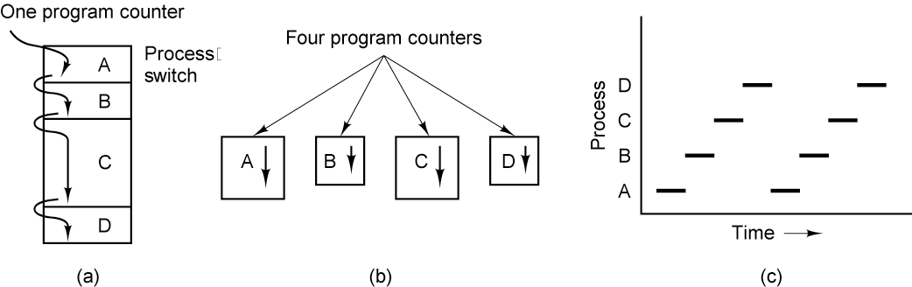
（本图摘自Andrew S. Tanenbaum： “Modern Operating Systems”）
四个进程在并发地运行

Slide 24
2.1.4 进程的创建
引起进程创建的三个主要事件：
系统初始化时；（服务进程、自启进程）
在一个正在运行的进程当中，执行了 创建进程的系统调用；（父子进程）
用户请求创建一个新进程。（双击程序）

Slide 25
从技术上来说，只有一种创建进程的方法，
即在一个已经存在的进程（用户进程或系统
进程）当中，通过系统调用来创建一个新的
进程。
Unix：fork函数；
Windows：CreateProcess函数;

Slide 26
2.1.5 进程的状态
进程的三种基本状态：
进程在生命结束前处于且仅处于三种基本状态之一，不同系统设置的进程状态数目不同。

Slide 27
运行状态（Running）：进程占有CPU，并在CPU上运行。处于此状态的进程数目小于等于CPU的总核数。
就绪状态（Ready）：进程已经具备运行条件，但由于CPU忙暂时不能运行，只要分得CPU即可执行；
阻塞状态（Blocked）：指进程因等待某种事件的发生而暂时不能运行的状态（如I/O操作或进程同步）,此时，即使CPU空闲，该进程也不能运行。
修理自行车…

Slide 28
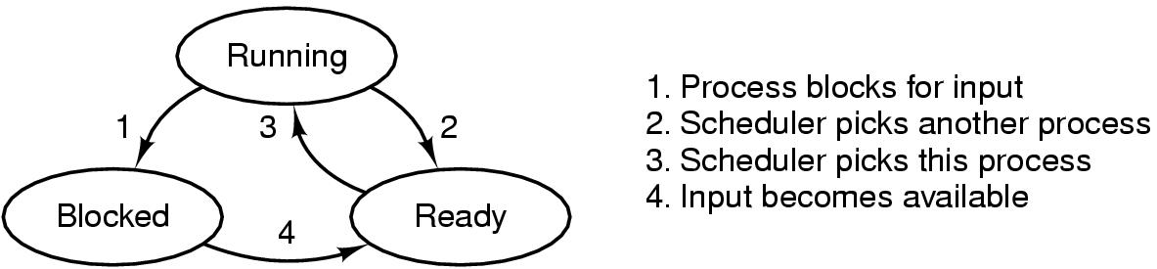
（本图摘自Andrew S. Tanenbaum： “Modern Operating Systems”，下同）
进程的状态及其转换
进程正常运行(未阻塞)时处于什么状态？
此PPT程序处于什么状态？
是否有其他的状态转换？

Slide 29
进程转换
运行 --> 阻塞
等待I/O的结果
等待某一进程提供输入
运行 --> 就绪
运行进程用完了时间片
运行进程被中断，因为一高优先级进程处于就绪状态
就绪 --> 运行
调度程序选择一个就绪的新进程运行
阻塞 --> 就绪
当所等待的事件发生时

Slide 30
问题：如果你要设计一个OS，如何实现其中的进程机制？
Notes:
思考2~3分钟的时间！

Slide 31
程序 ＝ 数据结构 ＋ 算法
描述进程的数据结构：进程控制块
（Process Control Block，PCB）。
系统为每个进程都维护了一个PCB，用来保存与
该进程有关的各种状态信息。
Notes:
请同学们自愿回答对程序=数据结构+算法的理解

Slide 32
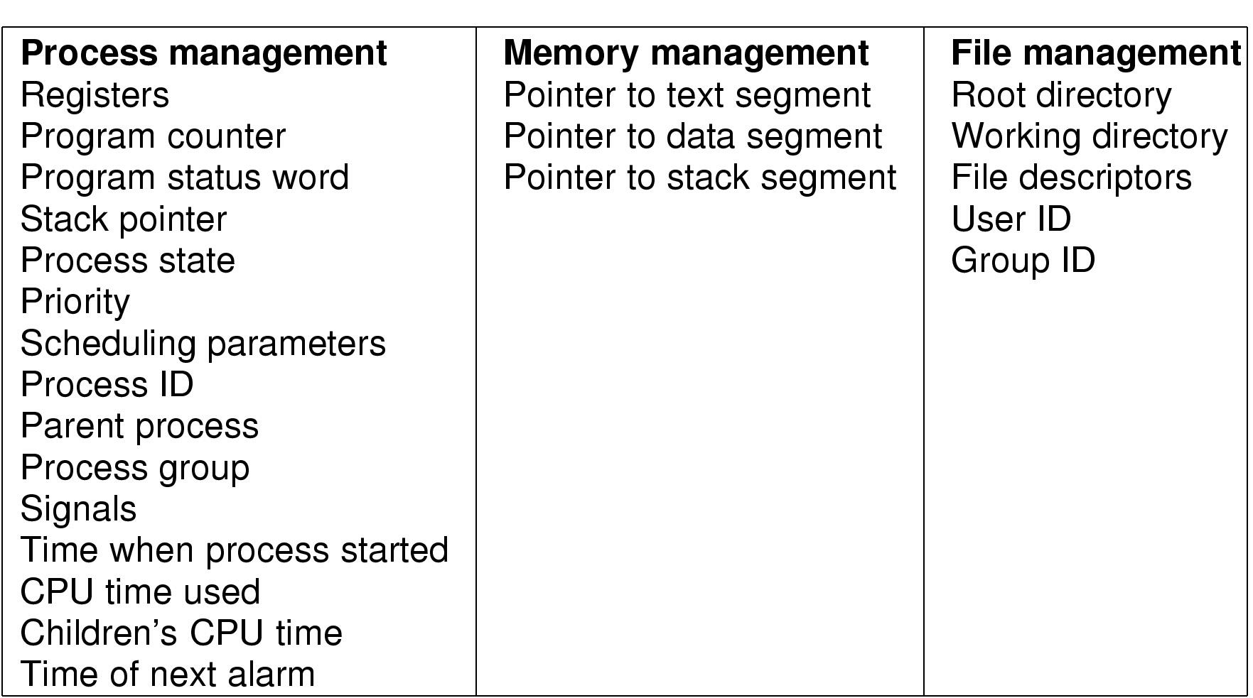
PCB中的主要内容
逻辑寄存器
应该用什么数据结构来实现PCB？
Notes:
请同学们自愿回答！

Slide 33
Linux的进程控制块
struct task_struct
{
...
volatile long state;
pid_t pid;
unsigned long long timestamp;
unsigned long rt_priority;
struct mm_struct *mm,
*active_mm;
...
};
Notes:
用来描叙某任务或进程的虚拟内存。 struct mm_struct { int count; pgd_t * pgd; unsigned long context; unsigned long start_code, end_code, start_data, end_data; unsigned long start_brk, brk, start_stack, start_mmap; unsigned long arg_start, arg_end, env_start, env_end; unsigned long rss, total_vm, locked_vm; unsigned long def_flags; struct vm_area_struct * mmap; struct vm_area_struct * mmap_avl; struct semaphore mmap_sem; };
Linux内核中，关于虚存管理的最基本的管理单元应该是struct vm_area_struct了，它描述的是一段连续的、具有相同访问属性的虚存空间，该虚存空间的大小为物理内存页面的整数倍。 下面是struct vm_area_struct结构体的定义： /* * This struct defines a memory VMM memory area. There is one of these * per VM-area/task. A VM area is any part of the process virtual memory * space that has a special rule for the page-fault handlers (ie a shared * library, the executable area etc). */ struct vm_area_struct { struct mm_struct * vm_mm; /* VM area parameters */ unsigned long vm_start; unsigned long vm_end; /* linked list of VM areas per task, sorted by address */ struct vm_area_struct *vm_next; pgprot_t vm_page_prot; unsigned long vm_flags; /* AVL tree of VM areas per task, sorted by address */ short vm_avl_height; struct vm_area_struct * vm_avl_left; struct vm_area_struct * vm_avl_right; /* For areas with an address space and backing store, * one of the address_space->i_mmap{,shared} lists, * for shm areas, the list of attaches, otherwise unused. */ struct vm_area_struct *vm_next_share; struct vm_area_struct **vm_pprev_share; struct vm_operations_struct * vm_ops; unsigned long vm_pgoff; /* offset in PAGE_SIZE units, *not* PAGE_CACHE_SIZE */ struct file * vm_file; unsigned long vm_raend; void * vm_private_data; /* was vm_pte (shared mem) */ };

Slide 34
系统用PCB来描述进程的基本情况以及运行变化的过程，PCB是进程存在的唯一标志。
进程的创建：为该进程生成一个PCB；
进程的终止：回收它的PCB；
进程的组织管理：通过对PCB的组织管理来实现；
PCB存放在哪？
进程的状态转换：……？
Notes:
请同学们尝试回答这两个问题？

Slide 35
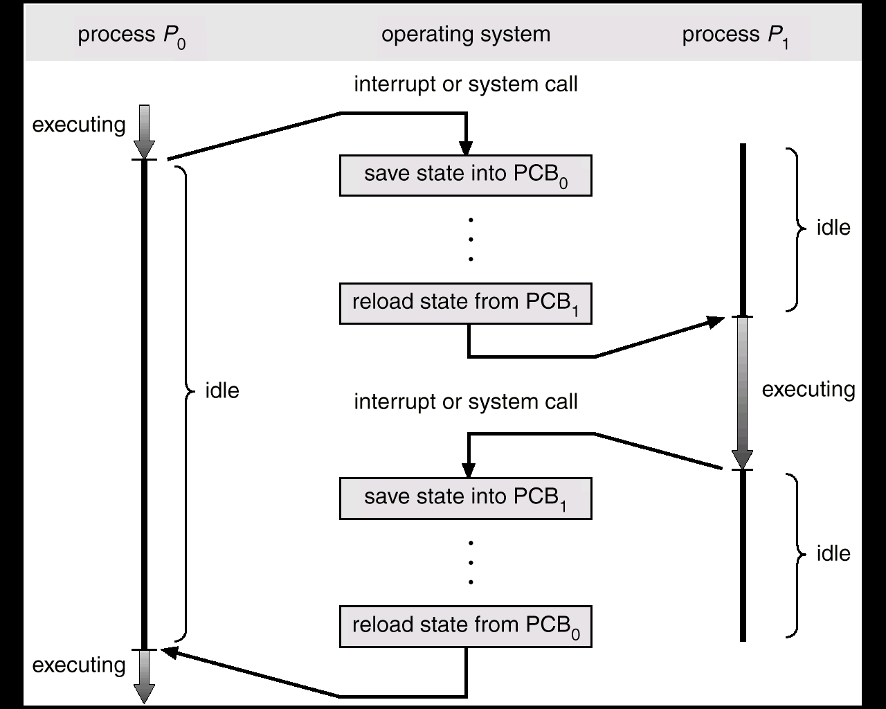
两个进程的状态转换
运行
|
就绪
阻塞
|
就绪
运行
|
阻塞
就绪
|
运行
如何组织PCB?
（本图摘自Silberschatz, Galvin and Gagne： “Operating System Concepts”）
Notes:
请同学们思考并回答这一问题：如何组织PCB？

Slide 36
2.1.6 状态队列
由操作系统来维护一组队列，用来表示系统当中所有进程的当前状态；
不同的状态分别用不同的队列来表示（运行队列、就绪队列、各种类型的阻塞队列）；
每个进程的PCB都根据它的状态加入到相应的队列当中，当一个进程的状态发生变化时，它的PCB从一个状态队列中脱离出来，加入到另外一个队列。

Slide 37
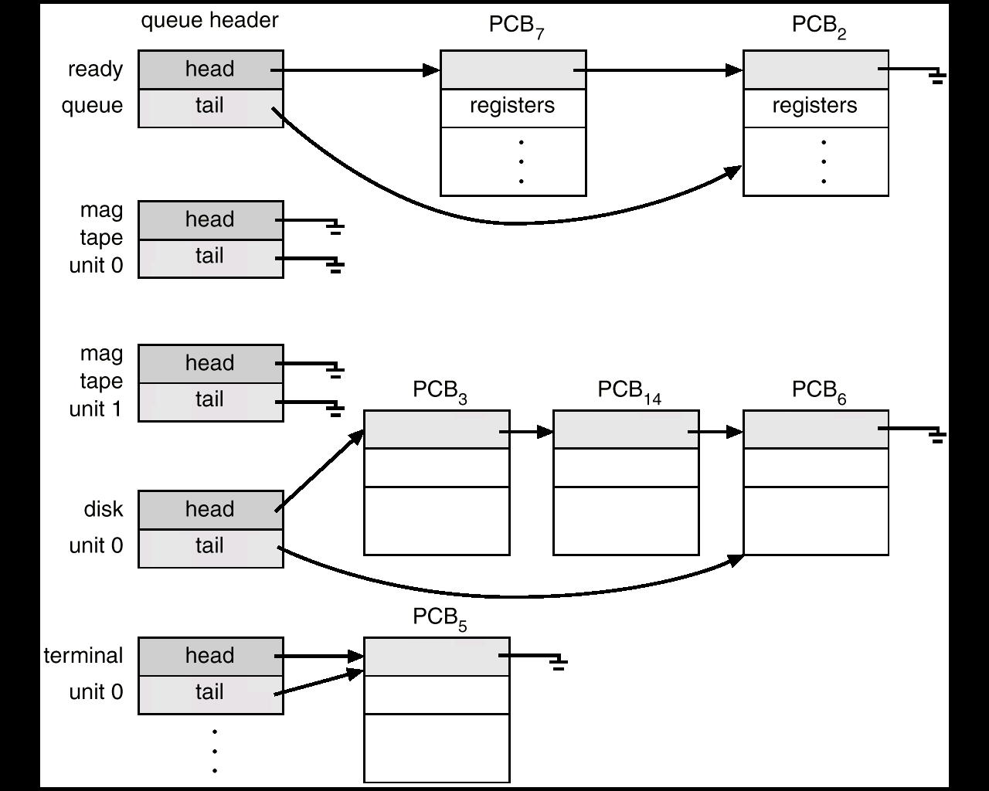
就绪队列和各种I/O设备队列
如何实现队列？
（本图摘自Silberschatz, Galvin and Gagne： “Operating System Concepts”）
Notes:
请同学们畅谈、讨论队列的各种可能实现机制，互相评判质量

Slide 38
2.2 线程（Thread）
自从60年代提出进程概念以来，在操作系统中
一直都是以进程作为独立运行的基本单位，直
到80年代中期，人们又提出了更小的能独立运
行的基本单位——线程。

Slide 39
2.2.1 why线程?
【案例】编写一个MP3播放软件。核心功能
模块有三个：
（1）从磁盘上MP3文件当中读取数据；
（2）对MP3数据进行解压缩得到WAV；
（3）把解压缩后的WAV数据播放出来。

Slide 40
单进程的实现方法
main( ) { while(TRUE） {
Read( ); Decompress( ); Play( ); }
}
Read( ) { … } Decompress( ) { … }
Play( ) { … }
问题：
播放出来的声音能否连贯？
缓冲区空间占用？
各个函数之间不是并发执行，影响资源的使用效率。
I/O
CPU
I/O
Notes:
是否有存储空间（缓冲区buffer）的浪费？

Slide 41
多进程的实现方法
程序1 main( ) { while(TRUE） {
Read( ); }
}
Read( ) { … }
程序2 main( ) { while(TRUE） {
Decompress( ); }
}
Decompress( ) { … }
程序3 main( ) { while(TRUE） {
Play( ); }
}
Play( ) { … }
问题：进程之间如何通信，共享数据？
Notes:
请同学们尝试回答

Slide 42
怎么来解决这些问题？
需要提出一种新的实体，满足以下特性：
（1）实体之间可以并发地执行；
（2）实体之间共享相同的地址空间；
这种实体就是：线程（Thread）

Slide 43
2.2.2 什么是线程?
Thread：
A sequential execution stream within a process;
A thread of execution;
进程当中的一条执行流程。

Slide 44
从两个方面来理解进程：
从资源组合的角度：进程把一组相关的 资源组合起来，构成了一个资源平台 （运行环境），包括地址空间（代码段、
数据段）、打开的文件等各种资源；
从运行的角度：代码在这个资源平台上的 一条执行流程（线程）。
资源平台
线程

Slide 45
进程 ＝ 线程 ＋ 资源平台
优点：
一个进程中可以同时存在多个线程；
各个线程之间可以并发地执行；
各个线程之间可以共享地址空间。

Slide 46
不同的操作系统对线程的支持
例子：MS-DOS
例子：Unix
例子：Windows

Slide 47
线程独享
线程共享
线程所需的资源
add r1, r2, r3
sub r2, r3, r10
st r2, 0(r1)
…
Notes:
LD是load简写，ST是store的简写

Slide 48
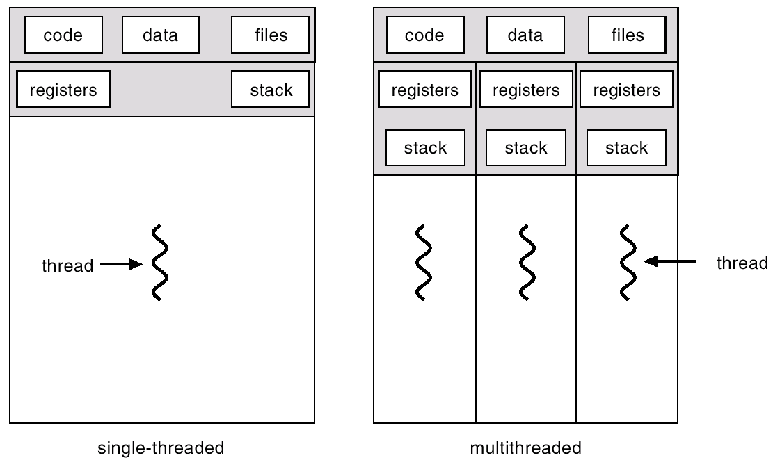
线程所需的资源（续）
why?
（本图摘自Silberschatz, Galvin and Gagne： “Operating System Concepts”）
Notes:
为何寄存器和栈是线程独享的？

Slide 49
线程与进程的比较
进程是资源分配单位，线程是CPU调度单位；
进程拥有一个完整的资源平台，而线程只独享 必不可少的资源，如寄存器、堆栈、程序计数器；
线程同样具有就绪、阻塞和运行三种基本状态， 同样具有状态之间的转换关系；
线程能减少并发执行的时间和空间开销；
线程 ＝ 轻量级进程（lightweight process）

Slide 50
线程该如何实现？
程序 ＝ 数据结构 ＋ 算法
描述线程的数据结构：线程控制块
（Thread Control Block，TCB）。
系统为每个线程都维护了一个TCB，用来保存与该线程有关的各种状态信息。
Notes:
请同学们自愿回答对程序=数据结构+算法的理解

Slide 51
下列哪些内容是存放在线程控制块TCB中？
A、CPU寄存器的值 B、页表指针
C、栈指针 D、就绪队列
E、段表 F、线程优先级
G、打开文件表
A、C、F

Slide 52
2.2.3 一个例子
在一个实际的工程项目中，软件平台采用的是某一种
实时的嵌入式操作系统。该项目有两个.c源文件，如
下所述。这两个.c文件实现的功能是：在文件1.c中，任务A循环地从SOCKET中接收数据；任务B每隔100ms向SOCKET发送响应消息，而定时功能是由文件2.c中的任务C来实现的。任务C和任务B之间通过同步信号量进行任务间的同步。
问题：分析该操作系统当中的“任务”的概念，它相当于是我们通常所说的进程还是线程？为什么？

Slide 53
源文件1.c
int g_nSockId; // socket标识，全局变量
semId g_synSemId; // 信号量标识，全局变量
void testInit(void) // 初始化函数
{
创建SOCKTET，建立连接；// g_nSockId被赋值
/*taskSpawn函数的功能：创建一个任务，它的参数为：
“任务名”, “优先级”, “栈大小”, “函数名”, “函数的输入参数”)；*/
/*创建任务A*/
taskSpawn(“tTestTskA”, 50, 2000, testTskA, 0, ……..);
/*创建任务B*/
taskSpawn(“tTestTskB”, 50, 2000, testTskB, 0, ……..);
}

Slide 54
void testTskA(void)
{
char *pChRxBuf;
pChRxBuf = malloc(100);
while(1)
{ recv(g_nSockId, pChRxBuf, …..);
……
}
}
void testTskB(void)
{
char pChTxBuf[100] = “Send message back every 100ms”;
while(1)
{ semTake(g_synSemId);
send(g_nSockId, pChTxBuf, …..);
}
}

Slide 55
源文件2.c
extern semId g_synSemId;
void test(void)
{
创建同步信号量，并初始为空；// 即使用变量g_synSemId
/*创建任务C*/
taskSpawn(“tTestTskC”, 50, 2000, testTskC, 0…….);
}
void testTskC(void)
{
while(1)
{
taskDelay(100); /*延时100ms，同时放出CPU资源*/
semGive(g_synSemId);
}
}

Slide 56
2.3 进程间通信与同步

Slide 57
并发进程之间的两种关系：
相互独立：进程之间没有任何关联，仅有CPU竞争关系；
相互关联：进程之间存在着某种关联（直接或间接），需要相互通信。
进程间通信（Inter Process Communication，IPC）：进程之间的信息交流与协调。

Slide 58
需要讨论的问题：
进程间如何通信，如何来相互传递信息？
当两个或多个进程在访问共享资源时，如何确保它们不会相互妨碍 —— 进程互斥问题；
当进程之间存在着某种依存关系时，如何来调整它们运行的先后次序 —— 进程同步问题。
生活中的例子：教室座位、同学聚会、发信收信
上述问题是否也适用于线程？

Slide 59
2.3.1 进程间通信方式
进程间通信方式
低级通信：只能传递状态和整数值（控制信息）
高级通信：能够传送任意数量的数据
如何实现？能否共享内存单元（全局变量或共享缓冲区）？

Slide 60
低级通信：信号量（semaphore）
信号（signal）
OS
P1
P2
高级通信：共享内存（shared memory）
消息传递（message passing）
管道（pipe）

Slide 61
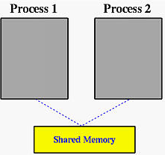
① 共享内存
共享内存指的是把所有共享数据放在共享内存区域，任何想要访问该数据的进程都必须在本进程的地址空间新增一块内存区域，用来映射存放共享数据的物理内存。
三份数据缓冲区：
1. 共享区
2. 写入区
3. 读取区

Slide 62
进程A创建一块共享内存, 写下
Hello, World然后退出
#include <sys/types.h>
#include <sys/ipc.h>
#include <sys/shm.h>
#include <stdio.h>
#include <error.h>
#define SHM_SIZE 4096
#define SHM_MODE (SHM_R | SHM_W) /* user read/write */
int main(void)
{
int shmid;
char *shmptr;
if ( (shmid = shmget(0x44, SHM_SIZE, SHM_MODE | IPC_CREAT)) < 0)
perror("shmget");
if ( (shmptr = shmat(shmid, 0, 0)) == (void *) -1)
perror("shmat");
/* 往共享内存写数据 */
sprintf(shmptr, "%s", “Hello, World");
exit(0);
}

Slide 63
进程B根据key得到进程A创建的共享内存, 读取共享内存中的数据并打印出来
#include <sys/types.h>
#include <sys/ipc.h>
#include <sys/shm.h>
#include <stdio.h>
#include <error.h>
#define SHM_SIZE 4096
#define SHM_MODE (SHM_R | SHM_W) /* user read/write */
int main(void)
{
int shmid;
char *shmptr;
if ( (shmid = shmget(0x44, SHM_SIZE, SHM_MODE | IPC_CREAT)) < 0)
perror("shmget");
if ( (shmptr = shmat(shmid, 0, 0)) == (void *) -1)
perror("shmat");
/* 从共享内存读数据 */
printf("%s\n", shmptr);
exit(0);
}
Notes:
shmget(得到一个共享内存标识符或创建一个共享内存对象)
shmat(把共享内存区对象映射到调用进程的地址空间)
shmdt(断开共享内存连接)
shmctl(共享内存管理)

Slide 64
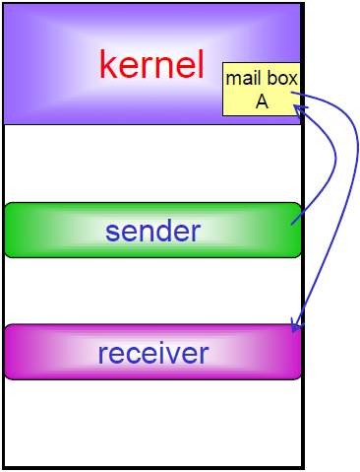
② 消息传递
消息传递是并行计算、面向对象编程和进程间通信中的一种通信模式。在该模型中，一个进程可以给其他进程发送消息，或者从其他进程接收消息。
分为直接通信（如利用套接字）和间接通信两种模式。

Slide 65
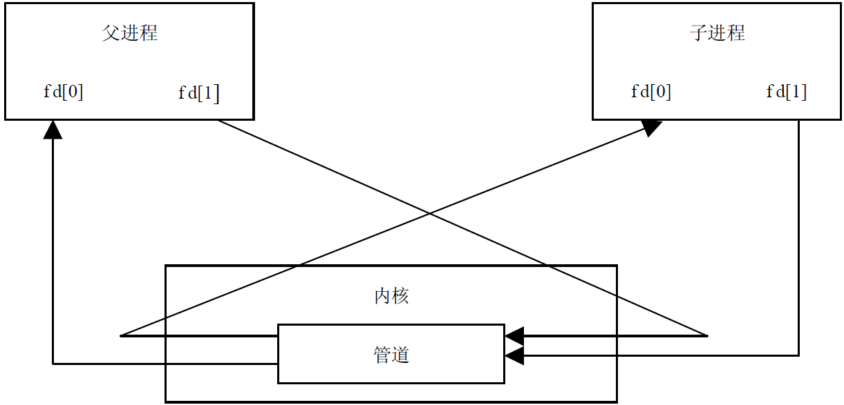
③ 管道
管道（pipeline）是Linux中很重要的一种通信方式，它是把一个进程的输出直接连接到另一个进程的输入。

Slide 66
2.3.2 进程间互斥
进程互斥的产生原因
进程宏观上并发执行，依靠时钟中断来实现微观上轮流执行；
访问共享资源。

Slide 67
【例子】两个线程，读－修改－写
线程1 线程2
tmp1 = count; tmp2 = count; tmp1 ++; tmp2 = tmp2+2; count = tmp1; count = tmp2;
请问：如果在这些线程执行之前，count变量的
值为1，那么它最后的结果是多少？

Slide 68
情形1
线程1 线程2
tmp1 = count;(=1) interrupt... tmp2 = count;(=1) tmp2 = tmp2+2;(=3) count = tmp2;(=3) tmp1 ++;(=2) count = tmp1;(=2)

Slide 69
情形2
线程1 线程2
tmp2 = count;(=1) interrupt... tmp1 = count;(=1) tmp1 ++;(=2) count = tmp1;(=2) tmp2 = tmp2+2;(=3) count = tmp2;(=3)

Slide 70
情形3
线程1 线程2
tmp1 = count;(=1) tmp1 ++;(=2) count = tmp1;(=2) tmp2 = count;(=2) tmp2 = tmp2+2;(=4) count = tmp2;(=4)

Slide 71
情形4
线程1 线程2
tmp2 = count;(=1) tmp2 = tmp2+2;(=3) count = tmp2;(=3)
tmp1 = count;(=3) tmp1 ++;(=4) count = tmp1;(=4)
C++演示...

Slide 72
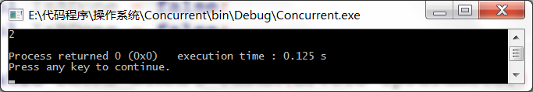
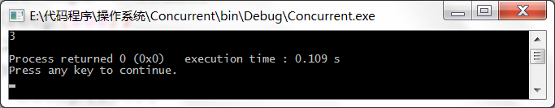
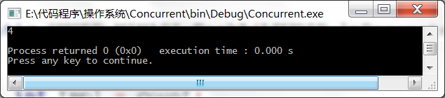

Slide 73
竞争状态（race condition）：
两个或多个进程对同一共享数据同时进行读写
操作，而最后的结果是不可预测的，它取决于
各个进程的具体运行情况。
解决之道：
PIPE演示...
在同一时刻，只允许一个进程访问该共享数据，
即如果当前已有一个进程正在使用该数据，那么
其他进程暂时不能访问。这就是互斥的概念。

Slide 74
竞争状态问题的抽象描述
把一个进程在运行过程中所做的事情分为两类：
进程内部的计算或其他的一些事情，肯定不会导致竞争状态的出现；
对共享内存或共享文件的访问，可能会导致竞争状态的出现。把完成这类事情的那段程序称为“临界区”，把需要互斥访问的共享资源称为“临界资源”。
如果能设计出某种方法，使得任何两个进程 都不会同时出现在临界区中，就可以避免竞争状 态的出现。

Slide 75
实现互斥访问的四个条件
任何两个进程不能同时进入临界区；
不能事先假定CPU的个数、核数和运行速度；
当一个进程运行在它的临界区外面时， 不能妨碍其他进程进入临界区；
任何一个进程进入临界区的要求应该在 有限时间内得到满足。
Why?

Slide 76
如何实现进程之间的互斥访问？
问题描述：两个进程，在各自临界区中需要对某个共享资源进行访问。
非临界区；
…
临界区；
…
非临界区；
共享资源
非临界区；
…
临界区；
…
非临界区；
进程P1
进程P2

Slide 77
2.3.3 基于关闭中断的互斥实现
当一个进程进入临界区后，关闭所有的中断；当 它退出临界区时，再打开中断。
进程的切换是由中断引发的，关闭中断后，CPU不会被分配给其他进程，其他进程无法执行；
操作系统内核经常使用这种方法来更新内部的数据结构（变量、链表等）。

Slide 78
问题：
如果进程在临界区中执行大量计算，结果会如何？
这种方法能否用于用户进程？
这种方法能否用在多CPU系统中？
Notes:
会导致其他进程得不到调度，影响正常的执行进度
万一忘记打开中断，则整个系统无法继续执行下去
不安全，多进程并发，会导致互斥未能被正确实现

Slide 79
2.3.4 基于繁忙等待的互斥实现
方法1. 加锁标志位法
while ( lock );
lock = 1;
临界区
lock = 0;
共享变量
lock的初始值为0，当一个进程想进入临界区时， 先查看lock的值，若为1，说明已有进程在临界区 内，只好循环等待。等它变成了0，才可进入。每个进程的操作类似。例如，图书馆借书。
缺点：可能出现针对lock的竞争状态问题。
Notes:
总是一个进程竞争得到lock，进行不停的执行

Slide 80
方法2. 强制轮流法
共享变量
while ( turn != 0 );
临界区
turn = 1;
非临界区
while ( turn != 1 );
临界区
turn = 0;
非临界区
process 0
process 1
基本思想：每个进程严格地按照轮流的顺序来 进入临界区。
优点：保证在任何时刻最多只有一个进程在临界区
缺点：违反了互斥访问四条件中的第三个条件
Notes:
哪个进程能进入临界区执行，不应该根据上一个在临界区中的进程决定，而应由操作系统控制，这种控制绝不是轮流执行

Slide 81
方法3. Peterson方法
enter_region ( 0 );
临界区
leave_region ( 0 );
非临界区
enter_region ( 1 );
临界区
leave_region ( 1 );
非临界区
process 0
process 1
当一个进程想进入临界区时，先调用enter_region 函数，判断是否能安全进入，不能的话等待；
当它从临界区退出后，需调用leave_region函数，允许其它进程进入临界区。函数的参数均为进程号。

Slide 82
#define FALSE 0 #define TRUE 1 #define N 2 // 进程的个数
int turn; // 轮到谁？ int interested[N]; // 兴趣数组，初始值均为FALSE
void enter_region ( int process) // process = 0 或 1 { int other; // 另外一个进程的进程号 other = 1 - process; interested[process] = TRUE; // 表明本进程感兴趣 turn = other; // 设置标志位，谦让给对方 while(interested[other] == TRUE && turn == other); }
①
②
③
④

Slide 83
void leave_region ( int process) { interested[process] = FALSE; // 本进程已离开临界区 }
Peterson算法很好的解决了两个线程的互斥访问问题，而且不会相互妨碍，可以完全正常地工作。

Slide 84
小结
以上的各种方法，都是基于繁忙等待(busy waiting)
的策略，都可归纳为一种形式：当一个进程想要进
入它的临界区时，首先检查一下是否允许它进入，
若允许，就直接进入了；若不允许，就在那里循环
地等待，一直等到允许它进入。
缺点：1）浪费CPU时间；2）可能导致预料之外
的结果（如：一个低优先级进程位于临界区中，这时有一个高优先级的进程也试图进入临界区）

Slide 85
一个低优先级的进程正在临界区中；
另一个高优先级的进程就绪了；
调度器把CPU分配给高优先级的进程；
该进程也想进入临界区；
高优先级进程将会循环等待，等待低优先级进程退出临界区；
低优先级进程无法获得CPU，无法离开临界区。
怎么办？

Slide 86
解决之道：
当一个进程无法进入临界区时，应该被阻塞起来（sleep）；
当一个进程离开临界区时，需要去唤醒（wake up）被阻塞的进程；
克服了繁忙等待方法的两个缺点（浪费CPU时间、可能死锁）。

Slide 87
现有进程互斥问题形式：两个或多个进程都想
进入各自的临界区，但在任何时刻，只允许一个
进程进入临界区。
新的进程互斥问题形式：两个或多个进程都想进入各自的临界区，但在任何时刻，只允许N个进程同时进入临界区（N ≥ 1）。
如何解决？

Slide 88
2.3.5 信号量(Semaphore)
1965年由著名的荷兰计算机科学家Dijkstra提出， 其基本思路是用一种新的变量类型（semaphore） 来记录当前可用资源的数量。
semaphore的取值可正可负，正数表示当前空闲资源的数量，负数的绝对值表示正在等待进入临界区的进程个数。
信号量是由操作系统来维护的，用户进程只能通 过初始化和两个标准原语（P、V原语）来访问。 初始化可指定一个非负整数，即空闲资源总数。

Slide 89
P、V原语包含有进程的阻塞和唤醒机制，因此 在进程等待进入临界区时不会浪费CPU时间；
P原语：申请一个空闲资源（把信号量减1），若成功，则退出；若失败，则该进程被阻塞；
V原语：释放一个被占用资源（把信号量加1），若发现有被阻塞的进程，则选择一个唤醒之。

Slide 90
信号量和P、V原语的实现
信号量结构体类型的定义
typedef struct {
int count; // 计数变量 struct PCB *queue; // 进程等待队列 } semaphore;

Slide 91
P原语：申请一个资源
P( semaphore S) {
--S.count; //表示申请一个资源;
if (S.count < 0) //表示没有空闲资源;
{
该进程进入等待队列S.queue末尾;
阻塞该进程;
调用进程调度器；// OSSched( )
} }

Slide 92
V原语：释放一个资源
V( semaphore S) {
++S.count; //表示释放一个资源;
if (S.count <= 0) //表示有进程被阻塞;
{
从等待队列S.queue中取出一个进程;
把该进程改为就绪状态，插入就绪队列
} }

Slide 93
Windows 2000
CreateSemaphore（创建信号量）
WaitForSingleObject（P操作）
ReleaseSemaphore（V操作）
μCOS-II
osSemCreate（创建信号量）
osSemPend （P操作）
osSemPost（V操作）

Slide 94
利用信号量来实现进程互斥
int count; // 共享变量（临界资源）
semaphore mutex；// 互斥信号量，初始化为??
非临界区
P(mutex);
临界区
V(mutex);
非临界区
非临界区
P(mutex);
临界区
V(mutex);
非临界区
非临界区
P(mutex);
临界区
V(mutex);
非临界区
P1
P2
P3
C++演示...

Slide 95
2.3.6 进程间同步
进程间的同步是指多个进程中发生的事件
存在某种时序关系，因此在各个进程之间
必须协同合作、相互配合，使各个进程按
一定的速度执行，以共同完成某一项任务。
同步：合作。 互斥：竞争。
只考虑基于信号量的同步问题。

Slide 96
如何实现A先执行，然后B执行？
信号量S初始值为？？？
….
A(先)；
….
….
B(后)；
….
进程P1
进程P2
S初始值为0
A；
V(S);
配对
P(S); B；
先后
进程P1
进程P2

Slide 97
S初始值为1
while(1)
{
….
A；
V(S);
….
}
while(1)
{
….
P(S)；
B;
….
}
进程P1
进程P2
可能出现哪些序列？

Slide 98
【例子】共享缓冲区的合作进程的同步
有一个缓冲区buffer，大小为一个字节。Compute进程不断产生字符，送入buffer，Print进程从buffer中取出字符打印。如不加控制，会出现多种打印结果，这取决于这两个进程运行的相对速度。在这众多的打印结果中，只有Compute和Print进程的运行刚好匹配的一种是正确的，其它均为错误。

Slide 99
while(计算未完成)
{ 得到一个计算结果;
将数据送到缓冲区；
}
while(打印未完成)
{
从缓冲区中取一数据； 打印该数据；
}
Compute
Print

Slide 100
Compute
Print
“ABCD…”
buffer
正确：CPCP
错误：CCPP
错误：CPPC

Slide 101
1. 问题分析，弄清楚同步关系
要保证打印结果的正确，Compute和Print进程必
须遵循以下同步规则：
当Compute把数据送入buffer后，Print才能从 buffer中取，否则它必须等待 (先存后取)
当Print从buffer取走数据后，Compute才能将 新数据送入buffer，否则也须等待 (先取后存)
compute
print
compute
print
compute
print
t0
t1
t2
t3
t4
t5
t6
讨论
一个信号量是否可行？

Slide 102
2. 设置信号量，说明含义、初值。
semaphore Buffer； // 缓冲区是否有空间，初值1
semaphore Data; // 是否有数据需打印，初值0
3. 写出程序描述。
while(计算未完成)
{ 得到一个计算结果;
P(Buffer);
将数据送到缓冲区；
V(Data);
}
while(打印未完成)
{
P(Data);
从缓冲区中取一数据；
V(Buffer); 打印该数据；
}
Compute
Print

Slide 103
2.3.7 经典的IPC问题
生产者—消费者问题
哲学家就餐问题
用信号量来解决，主要问题：如何选择信号量，
如何安排P、V原语的顺序。

Slide 104
1. 生产者—消费者问题
两个进程（生产者和消费者）共享一个公有
的、固定大小的缓冲区，生产者不断地制造
产品，并把它放入缓冲区，而消费者不断地
把产品取出来，并且使用它。要求这两个
进程相互协调，正确地完成各自的工作。

Slide 105



消费者
8
1
生产者
7
2
消费方向
生产方向
6
3
5
4
生产者—消费者问题

Slide 106
问题分析
对于生产者进程：制造一个产品，当要送入缓冲区 时，要检查缓冲区是否有空位，若是，才可将产品 送入缓冲区，并在必要时通知消费者；否则等待；
对于消费者进程：当它去取产品时，先要检查缓冲 区中是否有产品可取，若有，则取走一个，并在必 要时通知生产者；否则等待。
这种相互等待，并互通信息就是典型的进程同步。
同时，缓冲区是个临界资源，因此，各个进程在 使用缓冲区的时候，还有一个互斥的问题。

Slide 107
信号量的定义
semaphore BufferNum; // 空闲的缓冲区个数， // 初值为N
semaphore ProductNum; // 缓冲区当中的产品个 // 数，初值为0
semaphore Mutex; // 用于互斥访问的信号 // 量，初值为1

Slide 108
main( ) { cobegin //并行开始 producer( ); consumer( ); coend //并行结束 }

Slide 109
生产者进程
while(计算未完成)
{ 得到一个计算结果;
P(Buffer);
将数据送到缓冲区；
V(Data);
}
void producer(void) { int item;
while(TRUE)
{ item = produce_item( ); // 制造一个产品 P(BufferNum); // 是否有空闲缓冲区 P(Mutex); // 进入临界区 insert_item(item); // 产品放入缓冲区 V(Mutex); // 离开临界区 V(ProductNum); // 新增了一个产品 }
}
Compute

Slide 110
消费者进程
while(打印未完成)
{
P(Data);
从缓冲区中取一数据；
V(Buffer); 打印该数据；
}
void consumer(void) { int item;
while(TRUE)
{ P(ProductNum); // 缓冲区中有无产品 P(Mutex); // 进入临界区 item = remove_item( ) // 从缓冲区取产品 V(Mutex); // 离开临界区 V(BufferNum); // 新增一个空闲缓冲区 consume_item(item); // 使用该产品 }
}
Print
Why 互斥？

Slide 111
2. 哲学家就餐问题
1965年，由Dijkstra提出并解决，后来逐渐
成为该领域的一个经典问题，或者说，是一
块试金石，用来试验新的进程同步方法的优
劣。

Slide 112
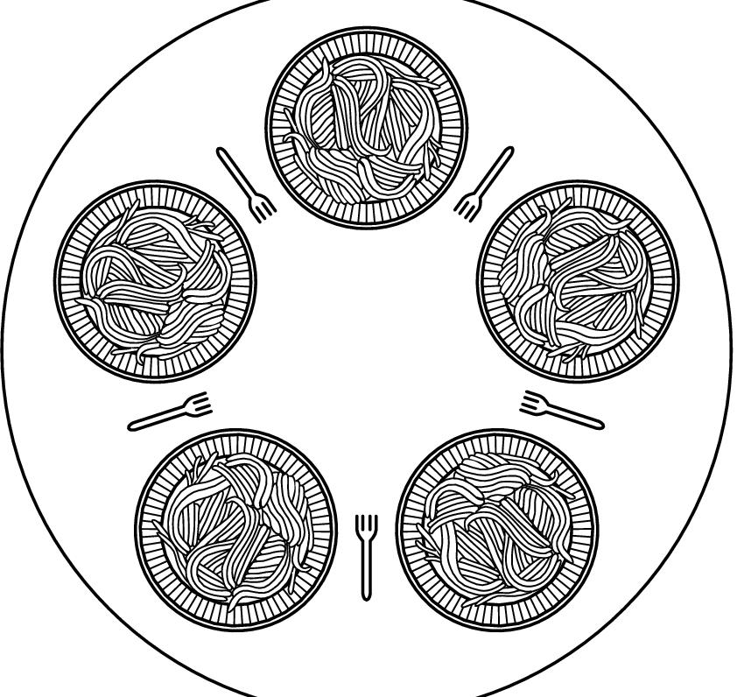
问题描述
五个哲学家围坐在一张圆桌 旁，每个哲学家面前都摆着 一大盘意大利面条，面条非 常滑，所以每个哲学家都需 要两把叉子才能进餐，在相 邻两个盘子之间，只有一把 叉子。
桌面的布局见右图。
0
1
0
1
4
2
4
2
3
3
本图摘自 “Modern Operating Systems”

Slide 113
问题描述（续）
每个哲学家的动作只有两种：进餐和思考。当一个
哲学家感到饥饿时，他试图去获得他左边和右边的
两把叉子（一次取一把，顺序无关），然后才能开
始进餐。吃完以后，他需要把两把叉子放回原处，
然后继续思考。
问题是：如何保证哲学家们的动作有序进行？如：
不出现相邻者同时竞争一把叉子，也不出现有人永远
拿不到叉子。

Slide 114
方案1
不正确，可能导致死锁
#define N 5 // 哲学家个数 void philosopher(int i) // 哲学家编号：0-4 { while(TRUE) { think( ); // 哲学家在思考 take_fork(i); // 去拿左边的叉子 take_fork((i + 1) % N); // 去拿右边的叉子 eat( ); // 吃面条中…. put_fork(i); // 放下左边的叉子 put_fork((i + 1) % N); // 放下右边的叉子 }
}

Slide 115
方案2
对拿叉子的过程进行了改进，但仍不正确
while(1) // 去拿两把叉子 { take_fork(i); // 去拿左边的叉子 if(fork((i+1)%N)) { // 右边叉子还在吗 take_fork((i + 1) % N);// 去拿右边的叉子 break; // 两把叉子均到手 } else { // 右边叉子已不在 put_fork(i); // 放下左边的叉子 wait_some_time( ); // 等待一会儿 } }

Slide 116
方案3
等待时间随机变化。可行，但非万全之策
while(1) // 去拿两把叉子 { take_fork(i); // 去拿左边的叉子 if(fork((i+1)%N)) { // 右边叉子还在吗 take_fork((i + 1) % N);// 去拿右边的叉子 break; // 两把叉子均到手 } else { // 右边叉子已不在 put_fork(i); // 放下左边的叉子 wait_random_time( ); // 等待随机长时间 } }

Slide 117
方案4
互斥访问。正确，但每次只允许一人进餐
semaphore mutex; // 互斥信号量，初值1 void philosopher(int i) // 哲学家编号i：0-4 { while(TRUE){ think( ); // 哲学家在思考 P(mutex); // 进入临界区 take_fork(i); // 去拿左边的叉子 take_fork((i + 1) % N); // 去拿右边的叉子 eat( ); // 吃面条中…. put_fork(i); // 放下左边的叉子 put_fork((i + 1) % N); // 放下右边的叉子 V(mutex); // 退出临界区 }}

Slide 118
方案4的缺点
把就餐（而不是叉子）看成是必须互斥访问的临界资源，因此会造成（叉子）资源的浪费。从理论上说，如果有五把叉子，应允许两个不相邻的哲学家同时进餐。

Slide 119
哲学家就餐问题的解答
思路(1)
哲学家自己怎么来解决这个问题？
指导原则：要么不拿，要么就拿两把叉子。
S1 思考中… S2 进入饥饿状态； S3 如果左邻居或右邻居正在进餐，等待；否则转S4 S4 拿起两把叉子； S5 吃面条… S6 放下左边的叉子； S7 放下右边的叉子； S8 新的一天又开始了，转S1

Slide 120
思路(2)
计算机程序怎么来解决这个问题？
指导原则：不能浪费CPU时间；进程间相互通信。
S1 思考中… S2 进入饥饿状态； S3 如果左邻居或右邻居正在进餐，进入阻塞状态； 否则转S4 S4 拿起两把叉子； S5 吃面条… S6 放下左边的叉子，看看左邻居现在能否进餐 （饥饿状态、两把叉子都在），若能则唤醒之； S7 放下右边的叉子，看看右邻居现在能否进餐， 若能，唤醒之； S8 新的一天又开始了，转S1

Slide 121
思路(3)
怎么样来编写程序？
必须有一个数据结构，来描述每个哲学家的当前 状态；
该数据结构是一个临界资源，各个哲学家对它的 访问应该互斥地进行——进程互斥；
一个哲学家吃饱后，可能要唤醒它的左邻右舍， 两者之间存在着同步关系——进程同步；

Slide 122
数据结构的定义
#define N 5 // 哲学家个数 #define LEFT (i+N-1)%N // 第i个哲学家的左邻居 #define RIGHT (i+1)%N // 第i个哲学家的右邻居 #define THINKING 0 // 思考状态 #define HUNGRY 1 // 饥饿状态 #define EATING 2 // 进餐状态 int state[N]; // 记录每个人的状态 semaphore mutex; // 互斥信号量，初值1 semaphore s[N]; // 每人一个信号量，0

Slide 123
函数philosopher的定义
void philosopher(int i) // i的取值：0到N-1 { while(TRUE) // 封闭式开发，一直循环 { think( ); // 思考中… take_forks(i); // 拿到两把叉子或被阻塞 eat( ); // 吃面条中… put_forks(i); // 把两把叉子放回原处 } }
S1
S2–S4
S5
S6–S7

Slide 124
函数take_forks的定义
// 功能：要么拿到两把叉子，要么被阻塞起来。 void take_forks(int i) // i的取值：0到N-1 { P(mutex); // 进入临界区 state[i] = HUNGRY; // 我饿了！ test(i); // 试图拿两把叉子 V(mutex); // 退出临界区 P(s[i]); // 没有叉子便阻塞 }

Slide 125
函数test的定义
void test(int i) // i的取值：0到N－1 { if(state[i] == HUNGRY && state[LEFT] != EATING && state[RIGHT] != EATING) { state[i] = EATING; // 两把叉子到手 V(s[i]); // 第i人可以吃饭了 } }

Slide 126
函数put_forks的定义
// 功能：把两把叉子放回原处，并在需要的时候， // 去唤醒左邻右舍。 void put_forks(int i) // i的取值：0到N-1 { P(mutex); // 进入临界区 state[i] = THINKING; // 交出两把叉子 test(LEFT); // 看左邻居能否进餐 test(RIGHT); // 看右邻居能否进餐 V(mutex); // 退出临界区 }
CPN Tools演示…

Slide 127
2.3.8 一些问题探讨
信号量机制
谁来创建、哪里创建、如何管理
P、V原语的具体实现
多CPU、多核对进程间通信的影响
CPN Tools的使用
具体阐释模型的各个组成部分
使能原则、发生原则、绑定的理解

Slide 128
2017图灵奖得主
John Hennessy：现任Alphabet董事长，学术强企业管理更强，人称硅谷教父
Hennessy和Patterson同为体系结构领域的大师，他们为设计更快、更低功耗以及精简指令集（RISC）微处理器创建了一套系统的、量化的方法。他们的方法具有持久、可重复的原则，已经被几代体系结构设计师应用于学术界和工业界的许多项目。今天，全世界每年生产的超过160亿个微处理器中，有99％是RISC处理器，它们被用于几乎所有智能手机、平板电脑和数以亿计的嵌入式设备中，这些设备组成了物联网（IoT）。
David Patterson：一次只做一件大事，40年学术生涯后投入谷歌TPU

Slide 129
2.4 进程调度
在多道系统当中，往往有多个进程同时在内存中 运行。在任何时刻，一个进程只可能是以下三种 状态之一：
运行状态：该进程正在CPU上运行，每个CPU内核上最多只能有一个进程在运行；
就绪状态：进程已经就绪，随时可以运行；
阻塞状态：如在某个信号量上被阻塞，等待I/O
与此相对应，操作系统会维护相应的状态队列。

Slide 130
就绪队列和各种I/O设备队列
选择谁去运行？
进程调度机制！
（本图摘自Silberschatz, Galvin and Gagne： “Operating System Concepts”）

Slide 131
2.4.1 关于调度的若干问题
1. 要解决的问题
WHEN：何时分配CPU
— 调度时机
WHAT：按什么原则分配CPU
— 调度算法
HOW： 如何分配CPU
— 进程的上下文切换

Slide 132
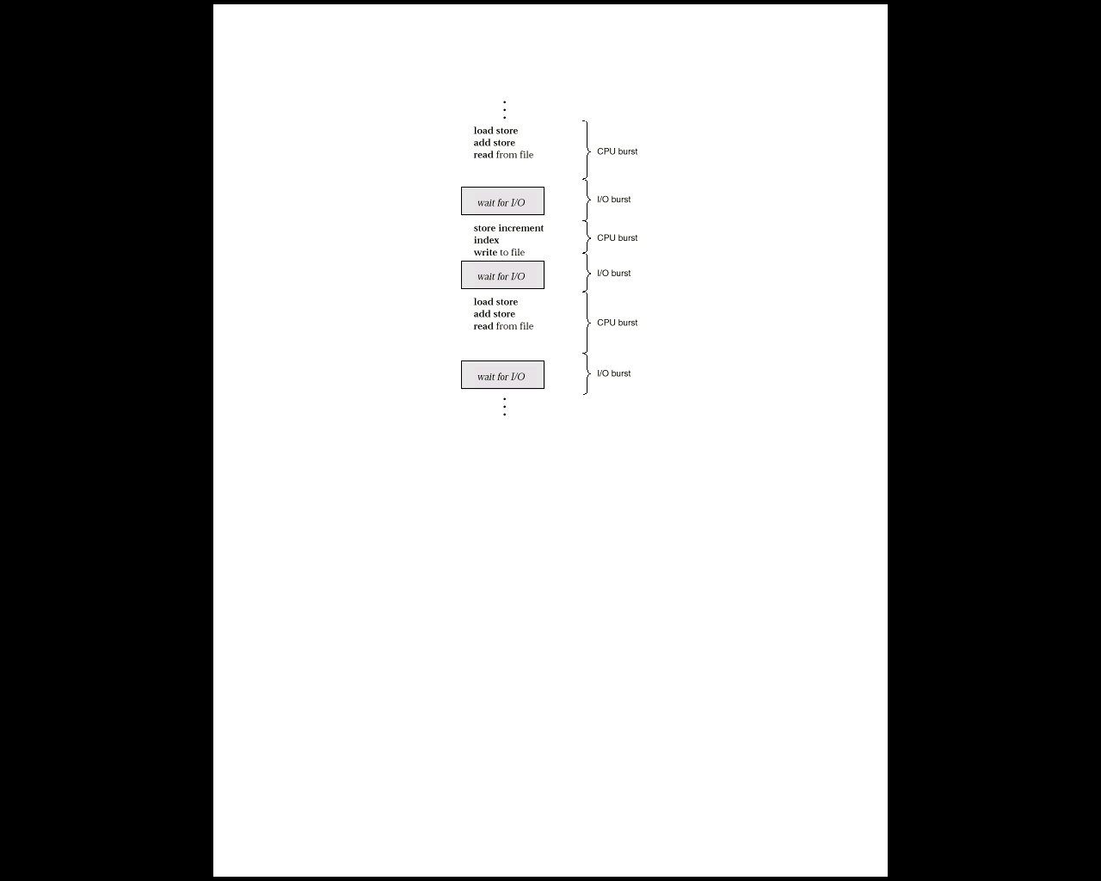
2. 进程的行为
进程的执行过程：
CPU执行（CPU burst）和等待I/O操作（I/O burst）交替进行。

Slide 133
fpResult = fopen(szResult, "w");
if(fpResult==NULL) printf(“can’t open file");
flag = 0;
while(1)
{
str1[0] = 0;
fgets(str1, MAX_LEN, fpOut);
if(str1[0] == 0)
{
str2[0] = 0;
fgets(str2, MAX_LEN, fpStd);
if(str2[0] == 0)
{
flag = 1; break;
}
}
...

Slide 134
CPU繁忙（CPU-bound）的进程：大部分时间 处于运行和就绪状态；
I/O繁忙（I/O-bound）的进程：大部分时间处 于阻塞状态。

Slide 135
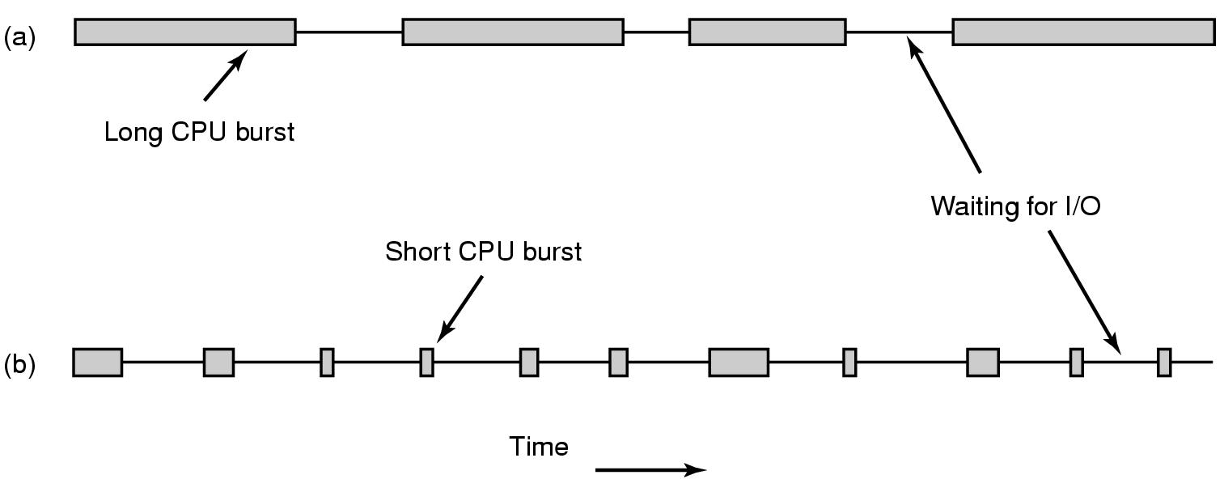
CPU繁忙与I/O繁忙
CPU繁忙
I/O繁忙
while(ch != EOF)
{
putchar(ch); //输出字符
ch = fgetc(fp); //读取字符
}

Slide 136
CPU繁忙还是I/O繁忙？
WORD文字编辑器
VCD播放软件

Slide 137
真实案例
电子海图的显示性能优化
海图显示主要有数据读取和绘图两个主要步骤。数据读取，显然是属于I/O操作，而海图绘画的主要过程是在内存中进行，属于CPU繁忙。
让这两个步骤分别在两个线程中进行，就能够有效地利用CPU和I/O设备，从而提高显示速度。

Slide 138
显示范围 | 海图数目 | 总物标数目 | 单线程 | 多线程
W85°39'2''~W84°20'46'' N45°49'39''~N46°22'57'' | 5幅 | 14618个 | 6199毫秒 | 5648毫秒
W98°1'11''~W89°50'9'' N28°1'51''~N32°33'57'' | 1幅 | 3719个 | 5778毫秒 | 3786毫秒
W70°54'29''~W69°36'51'' N43°21'42''~N43°56'21'' | 4幅 | 19823个 | 29593毫秒 | 18146毫秒
W148°18'51''~W147°0'25'' N60°58'10''~N61°21'20'' | 3幅 | 12153个 | 7391毫秒 | 4597毫秒
W77°7'33''~W75°49'3'' N36°47'47''~N37°26'19'' | 13幅 | 51671个 | 45265毫秒 | 42481毫秒
W74°44'53''~W73°26'42'' N40°27'8''~N41°1'32'' | 1幅 | 10001个 | 11337毫秒 | 10385毫秒
W87°23'27''~W86°5'26'' N30°14'43''~N30°56'28'' | 4幅 | 11918个 | 16113毫秒 | 11046毫秒

Slide 139
3. 何时调度？
当一个新的进程被创建时，是执行新进程还是继续执行父进程？
当一个进程运行完毕时；
当一个进程由于I/O、信号量或其他的某个原因被阻塞时；
当一个I/O中断发生时，表明某个I/O操作已经完成，而等待该I/O操作的进程转入就绪状态；
在分时系统中，当一个时钟中断发生时。

Slide 140
两种调度方式
不可抢占调度方式：一个进程若被选中，就一直运行下去，直到它被阻塞（I/O，或正在等待其他的进程），或主动地交出CPU。以上的情形1-3均可发生调度；
可抢占调度方式：当一个进程在运行时，调度程序可以打断它。以上的情形1-5均可发生调度。

Slide 141
4. 调度算法的类别
不同的OS有不同的目标，对调度程序有不同的要求，因此需要不同类型的调度算法。
批处理系统：无须及时的用户响应，采用不可抢占的调度方式，允许进程长时间运行；
交互式系统：及时的用户响应非常重要，必须采用可抢占的调度方式。
实时系统：对响应时间要求苛刻，每个进程运行时间很短，采用可抢占的调度方式。

Slide 142
5. 调度算法的目标
用户关心的评价指标：
周转时间（Turnaround time）：一个作业从提交到完成（得到结果）所经历的时间。包括在CPU上执行、在就绪队列和阻塞队列中等待、结果输出等待；
平均周转时间：一批作业的周转时间的平均值；
平均带权周转时间：权值是实际执行时间的倒数。

Slide 143
周转时间：
（E_{i}表示作业i完成时刻， S_{i}表示作业i提交时刻）
平均周转时间：
(N表示作业的个数)
平均带权周转时间：
(r_{i}表示作业i的实际执行时间)

Slide 144
等待时间（Waiting Time）：在就绪队列中的等待时间。
响应时间（Response Time）：用户输入一个请求（如击键）到系统给出首次响应（如屏幕显示）的时间。
响应时间越短越好，优先考虑交互式进程

Slide 145
系统关心的评价指标（考虑系统各部分的利用率）
吞吐量（Throughput）：单位时间内所完成的 作业数，与作业本身特性和调度算法有关；
CPU的利用率：大中型主机的CPU较贵，所以要让它时刻不停地转着；
各种设备的均衡利用：如CPU繁忙的作业和I/O繁忙的作业搭配。

Slide 146
6. 进程切换
进程切换时需要做哪些事情？
讨论！
Notes:
进程切换
进行进程切换就是从正在运行的进程中收回处理器，然后再使待运行进程来占用处理器。这里所说的从某个进程收回处理器，实质上就是把进程存放在处理器的寄存器中的中间数据找个地方存起来，从而把处理器的寄存器腾出来让其他进程使用。那么被中止运行进程的中间数据存在何处好呢？当然这个地方应该是进程的私有堆栈。
让进程来占用处理器，实质上是把某个进程存放在私有堆栈中寄存器的数据（前一次本进程被中止时的中间数据）再恢复到处理器的寄存器中去，并把待运行进程的断点送入处理器的程序指针PC，于是待运行进程就开始被处理器运行了，也就是这个进程已经占有处理器的使用权了。
这就像多个同学要分时使用同一张课桌一样，要收回正在使用课桌同学的课桌使用权，实质上就是让他把属于他的东西拿走；而赋予某个同学课桌使用权，只不过就是让他把他的东西放到课桌上罢了。
在切换时，一个进程存储在处理器各寄存器中的中间数据叫做进程的上下文，所以进程的切换实质上就是被中止运行进程与待运行进程上下文的切换。在进程未占用处理器时，进程的上下文是存储在进程的私有堆栈中的。
从上面的叙述可知，调度器进程切换的代码应有如下功能：
●保存处理器PC寄存器的值到被中止进程的私有堆栈；
●保存处理器PSW寄存器的值到被中止进程的私有堆栈；
●保存处理器SP寄存器的值到被中止进程的进程控制块；
●保存处理器其他寄存器的值到被中止进程的私有堆栈；
●自待运行进程的进程控制块取SP值并存入处理器的寄存器SP；
●自待运行进程的私有堆栈恢复处理器各寄存器的值；
●自待运行进程的私有堆栈中弹出PSW值并送入处理器的PSW；
●自待运行进程的私有堆栈中弹出PC值并送入处理器的PC。
显然，进程的切换可以用中断技术来实现，即当调度器获得了待运行进程的控制块之后，应立即用软中断指令来中止当前进程的运行，并保存当前进程的PC值和PSW值。其后，使用压栈指令把处理器其他寄存器的值压入进程私有堆栈。接下来，就从待运行进程的进程控 制块中取出私有堆栈指针的值并存入处理器的寄存器SP，至此SP就指向了待运行进程的私有堆栈，于是下面就自待运行进程的私有堆栈中弹出上下文进人处理器。最后，利用中断返回指令来实现自待运行进程的私有堆栈中弹出PSW值和自待运行进程的私有堆栈中弹出PC值的功能。
这是一个完整的软中断处理过程，只不过在保护现场和恢复现场工作中，保护的是被中止运行进程的现场，恢复的是待运行进程的现场，这一切都依赖于堆栈指针的切换。
进程切换时，被中止进程保护断点和待运行进程保护断点的示意图如图所示。

Slide 147
6. 进程切换
●保存处理器PC寄存器的值到被中止进程的私有堆栈；
●保存处理器PSW寄存器的值到被中止进程的私有堆栈；
●保存处理器其他寄存器的值到被中止进程的私有堆栈；
●保存处理器SP寄存器的值到被中止进程的进程控制块；
●自待运行进程的进程控制块取SP值并存入处理器的寄存器SP；
●自待运行进程的私有堆栈恢复处理器各寄存器的值；
●自待运行进程的私有堆栈中弹出PSW值并送入处理器的PSW；
●自待运行进程的私有堆栈中弹出PC值并送入处理器的PC。
Notes:
进程切换
进行进程切换就是从正在运行的进程中收回处理器，然后再使待运行进程来占用处理器。这里所说的从某个进程收回处理器，实质上就是把进程存放在处理器的寄存器中的中间数据找个地方存起来，从而把处理器的寄存器腾出来让其他进程使用。那么被中止运行进程的中间数据存在何处好呢？当然这个地方应该是进程的私有堆栈。
让进程来占用处理器，实质上是把某个进程存放在私有堆栈中寄存器的数据（前一次本进程被中止时的中间数据）再恢复到处理器的寄存器中去，并把待运行进程的断点送入处理器的程序指针PC，于是待运行进程就开始被处理器运行了，也就是这个进程已经占有处理器的使用权了。
这就像多个同学要分时使用同一张课桌一样，要收回正在使用课桌同学的课桌使用权，实质上就是让他把属于他的东西拿走；而赋予某个同学课桌使用权，只不过就是让他把他的东西放到课桌上罢了。
在切换时，一个进程存储在处理器各寄存器中的中间数据叫做进程的上下文，所以进程的切换实质上就是被中止运行进程与待运行进程上下文的切换。在进程未占用处理器时，进程的上下文是存储在进程的私有堆栈中的。
从上面的叙述可知，调度器进程切换的代码应有如下功能：
●保存处理器PC寄存器的值到被中止进程的私有堆栈；
●保存处理器PSW寄存器的值到被中止进程的私有堆栈；
●保存处理器其他寄存器的值到被中止进程的私有堆栈；
●保存处理器SP寄存器的值到被中止进程的进程控制块；
●自待运行进程的进程控制块取SP值并存入处理器的寄存器SP；
●自待运行进程的私有堆栈恢复处理器各寄存器的值；
●自待运行进程的私有堆栈中弹出PSW值并送入处理器的PSW；
●自待运行进程的私有堆栈中弹出PC值并送入处理器的PC。
显然，进程的切换可以用中断技术来实现，即当调度器获得了待运行进程的控制块之后，应立即用软中断指令来中止当前进程的运行，并保存当前进程的PC值和PSW值。其后，使用压栈指令把处理器其他寄存器的值压入进程私有堆栈。接下来，就从待运行进程的进程控 制块中取出私有堆栈指针的值并存入处理器的寄存器SP，至此SP就指向了待运行进程的私有堆栈，于是下面就自待运行进程的私有堆栈中弹出上下文进人处理器。最后，利用中断返回指令来实现自待运行进程的私有堆栈中弹出PSW值和自待运行进程的私有堆栈中弹出PC值的功能。
这是一个完整的软中断处理过程，只不过在保护现场和恢复现场工作中，保护的是被中止运行进程的现场，恢复的是待运行进程的现场，这一切都依赖于堆栈指针的切换。
进程切换时，被中止进程保护断点和待运行进程保护断点的示意图如图所示。

Slide 148
批处理系统中的调度算法
先来先服务（First Come First Served，FCFS; First In First Out，FIFO）：按照作业到达的先后次序进行调度；
短作业优先（Shortest Job First, SJF）: 作业在开始执行时预计执行时间，对预计执行时间短的作业优先分派处理器。

Slide 149
2.4.2 时间片轮转法
在时间片轮转算法（Round-Robin，RR）中，将 所有的就绪进程按照FCFS原则，排成一个队列；
每次调度时将处理器分派给队首进程，让其执行 一小段CPU时间（时间片）；
在一个时间片结束时，如果进程还没有执行完的 话，在时钟中断中，进程调度程序将暂停当前进程的执行，并将其送到就绪队列的末尾，然后执行当前的队首进程；
如果一个进程在它的时间片用完之前就已结束或 被阻塞，那么立即让出CPU。

Slide 150
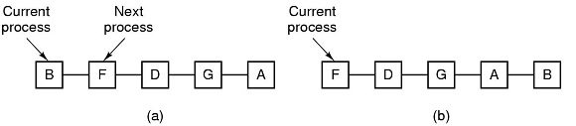
（本图摘自Andrew S. Tanenbaum： “Modern Operating Systems” ）
开始时，进程B位于队列之首，因此被调度执行。当 它的时间片用完后，就把它送到就绪队列的末尾。 同时，进程F成为队首进程，被调度运行。

Slide 151

Round robin, too….

Slide 152
时间片轮转法的特点
优点：
公平性：各个就绪进程平均分配CPU的使用时间。假设有n个就绪进程，那么每个进程将得到1/n的CPU时间；
活动性：若时间片大小为q，每个进程最多等待 (n-1)q时间就能够再次得到CPU去运行。

Slide 153
缺点：q的大小难以确定
q太大：退化为FCFS算法，进程在一个时间片内执行完或被阻塞，响应时间长。如q=100ms；
q太小：每个进程需要更多时间片才能处理完，进程切换次数增加(q=1ms)，增大系统开销；
一般在20-50ms

Slide 154
2.4.3 优先级算法
轮转法有一个缺省的前提，即各进程同等重要；
“人人生而平等”？ 恐怕不太现实！同样，并不是每个进程都同等重要，怎么办？分等级！
QQ vs. Outlook
I/O繁忙 vs. CPU繁忙

Slide 155
优先级算法（Priority Scheduling）：给每个进 程设置一个优先级，然后在所有就绪进程中选择 优先级最高的那个进程去运行；
SJF就是一个优先级算法，每个进程的优先级是 它的CPU运行时间（时间越短，优先级越高）；
分为可抢占和不可抢占两种方式；各进程优先级的确定方式可分为静态和动态两种。

Slide 156
静态优先级方式
基本思路：在创建进程时确定进程的优先级，并保持不变直到进程结束；
缺点：高优先级的进程一直占用CPU，低优先级的进程“饥饿”。

Slide 157
动态优先级方式
基本思路：在创建进程时赋给进程的优 先级，在进程运行过程中可以动态改变；
为防“饥饿”, 可根据运行时间和等待时间调整优先级。例如，进程每执行一个时间片就降低其优先级，而在就绪队列中，等待时间延长则优先级提高。

Slide 158
在一个实际的操作系统中，如何实现优先级调度算法？

Slide 159
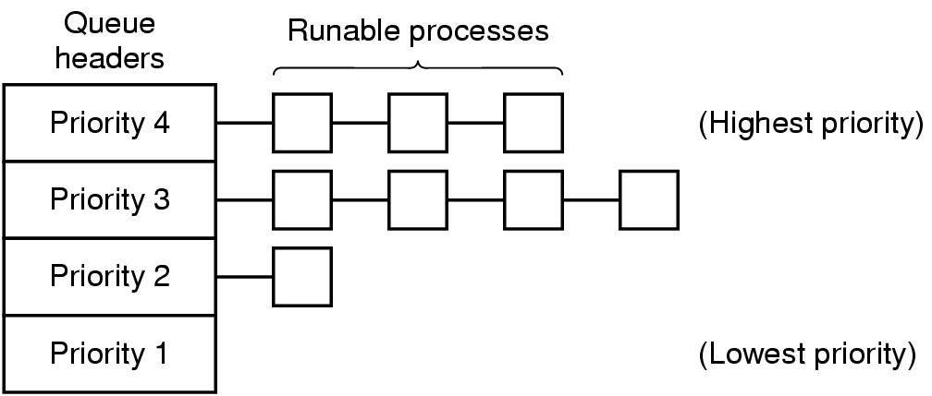
优先级类别
（本图摘自Andrew S. Tanenbaum： “Modern Operating Systems” ）
可以把进程按照不同的优先级别分组，然后在不同 级别之间使用优先级算法，而在同一级别的各个进 程之间使用时间片轮转法。

Slide 160
优先级反转
T1优先级高、T2优先级低
T2获得了锁L
T1试图去获取L，失败，被阻塞。T3 进入系统，其优先级高于T2、低于T1。 最终按照T3、T2、T1的顺序得以执行。

Slide 161
2.4.4 多级反馈队列算法
多级队列算法（Multilevel Queue）引入多个就绪 队列，通过各个队列的区别对待，达到一个综合的 调度目标。
根据进程的性质或类型的不同，将就绪队列再分 为若干个子队列，如系统进程、用户交互进程、 批处理进程等；
不同的队列可以有不同的优先级；
不同的队列可以采用各自不同的调度算法，如前 台的交互式进程可采用RR算法，后台的批处理进 程可采用FCFS算法。

Slide 162
多级队列算法把每个进程按照它的类型固定在一 个队列中，但问题是如何来确定进程的类型？ 而且有的进程其类型可能动态变化，怎么办？
“路遥知马力，日久见人心”！
多级反馈队列算法 (Multilevel Feedback Queue) 即根据一个进程的运行反馈信息，动态地调整它 所在的队列。
反馈（Feedback）：即进程在运行当中的表 现，例如，它是否需要整个的时间片用于计 算，或者它是否经常地执行I/O操作？

Slide 163
如何实现多级反馈队列算法？需要确定以下的一 些参数：
队列的个数；
每个队列所用的调度算法；
用来确定何时给一个进程“升级”的方法；
用来确定何时给一个进程“降级”的方法；
用来确定一个进程的初始队列的方法。

Slide 164
多级反馈队列算法的一个例子
3
优先级
2
1
三种优先级别，3最高、1最低，三个就绪队列。时间片长度 分别为N、2N和4N；
新进程进入内存后，优先级为3，加入队列3的末尾，按FCFS 算法调度；若一个时间片内未能执行完，则优先级降为2，加 入到队列2的末尾，同样按FCFS算法调度；依此类推。
如果进程在时间片用完之前即被阻塞，则增加它的优先级；
仅当较高优先级的队列为空，才调度较低优先级的队列中的进程执行。若进程执行时有新进程进入较高优先级的队列则抢先执行新进程。
不同类型的进程如何对待？什么进程受照顾？

Slide 165
多级反馈队列算法是时间片轮转算法和优先级算法 的综合和发展。其特点是：
为提高系统吞吐量和缩短平均周转时间而照顾短 进程：新进程一进来即赋予最高优先级。
为获得较好的I/O设备利用率和缩短响应时间而照 顾了I/O繁忙的进程：
I/O繁忙进程：让其进入最高优先级队列，以及时启动I/O操作。通常只需一个小时间片，即可处理完一次I/O请求，然后转入到阻塞队列；
CPU繁忙进程：每次都执行完时间片，进入更低级队列。最终采用最大时间片来执行，减少调度次数。
不必估计进程的执行时间，动态调节，能够适应 一个进程在不同时间段的不同运行特点。

Slide 166
优先级和时间片都会根据进程的特点而发生变化。
I/O bound jobs
high
priority
CPU bound jobs
high
low
timeslice

Slide 167
结 束 啦 !

